Slide 1

扫描仪生产装备测试软件方案讨论
10倍图

Slide 2
主要内容
位置校正
校正电机位置，保证采集图像中心对准。
十倍图
颜色校正
图像的曝光，亮度，颜色准确度，色彩
一致性校正
一张照片的各个区域

Slide 3
对玻片的要求
需要两种玻片：
均质灰度片。透光率应当和血样片比较接近。有便于10倍镜下便于识别的刻线标志。刻线标志包括：
一个视野框。相当于一般的10倍图扫描区域
一个中心标记，位于视野中心
血样样本片。

Slide 4
基于空白的检测
白片就可以了
通过均质玻片，调整直到中心十字标记位于视野正中，标定XY电机偏移量
??
拍摄一张照片，检查此照片的区域一致性，并且计算距离补偿量。比较一张图左右和上下两边区域的亮度值的差异，并作为补偿依据。
选择64x64的子区，简单比较亮度均值？
通过FFT，看整图？
卷积？
疑问：灰度片校正结果能不能用于颜色？
调曝光行不行?
我们只考虑检测, 不考虑校正.
画按X/Y亮度变化图.

Slide 5
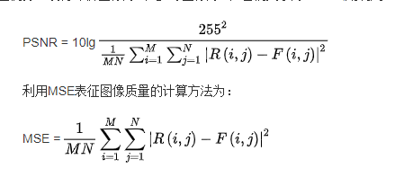
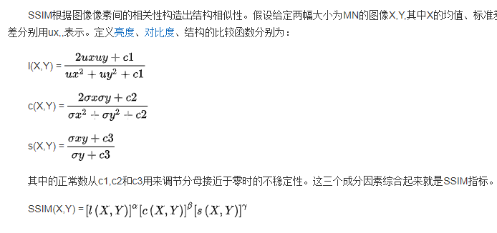
基于样本片的检查
针对相同的位置拍摄一张或几张照片。
检测目的：两台机器的拍摄质量比较
峰值信噪比
结构相似性
参数稳定性?
噪声对AI的影响, 聚焦?色差?
动态范围?
一个白细胞 几十个微米, 红细胞5-9微米

Slide 6
定位方式
样本片上存在一个可识别的标记，作为通用的锚点。可以是蚀刻的标志，也可以是某个图案。如果是图案，则需要先在标准机器上扫描后人工寻找出来。
重新扫描玻片，通过图像匹配，在视野中寻找目标图案。找到后，再逐步调整，直到图案位于视野正中，然后拍照。
标准机和被测机都是用相同的方式。

Slide 7
标准图片
使用标准片，按照普通流程进行10倍图区域扫描。扫描过程中需要记录下每张10倍图的电机位置
不要将玻片取下，人工浏览10倍图，从中寻找独特的便于识别的区域，并标记出来。选择区域的大小应综合考虑唯一性和识别性能。
基于步骤1中记录的每个10倍区域的视野坐标，计算出将标识区域移动到拍摄视野正中时需要的电机位置
移动电机到计算出来的位置，拍摄照片，从中寻找目标位置，然后计算细调的距离，逐步逼近，直到将目标区域移动到视野正中。
拍摄照片，记录电机位置，作为校正使用的标准信息。
如果标记出多个目标区域，则继续3-5步骤

Slide 8
测试过程
使用标准机的电机坐标值和两台机器的电机坐标参数来圈定目标搜寻范围
在范围内扫描、搜索，直到找到目标并调整到视野正中，拍照。
如果找不到，则说明电机配置参数严重错误。需要报错

Slide 9
对齐玻片

Slide 10
纪要
李欣针对性做一些实验.
挑细胞, 能不能自动找到位置
AI的准确率对差异的敏感度
手动选点的功能

Slide 11

1
2
3

